Slide 1

Your Tech Bootcamp
Projet Final
Analyse de sentiments vis-à-vis
des entreprises
Bloc 6 - Direction de projets de gestion de données

Slide 2

Réalisé par
Olga KOSENKO
Promo dsfs-od-10

Slide 3

Contexte et objectif
Problématique
Comment analyser des avis employés afin de prédire le taux de satisfaction
Objectif
Développer un outil d’analyse qui permettra :
aux candidats, d’obtenir un aperçu synthétique de l’ambiance de travail et de la culture d’entreprise.
aux entreprises de comprendre et piloter le ressenti de leurs employés
Périmètre :
source des données : avis anonymes collectés sur

Slide 4
Etapes du projet :
Définition de la problématique et des objectifs
Exploration du jeu de données
Prétraitement des avis textuels
Comparaison et choix du modèle de prédiction du sentiment
Développement de l’application Streamlit
Déploiement sur Hugging Face Spaces

Slide 5
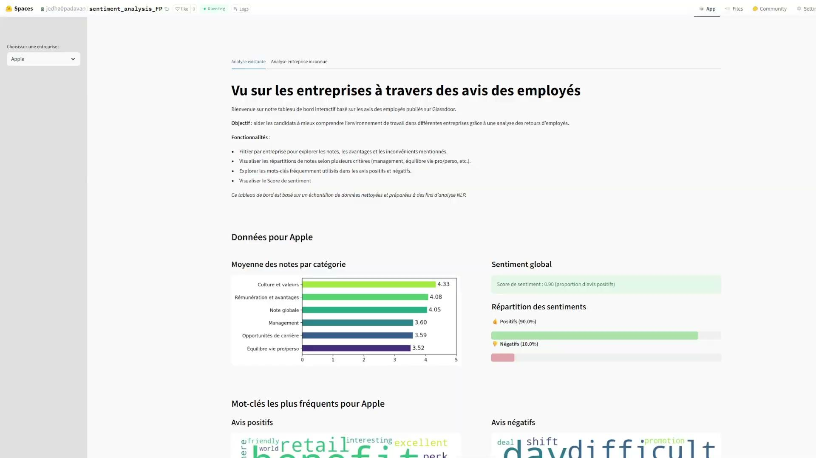
Démo de l’outil d’analyse :
Tableau de bord interactif créé avec Streamlit et déployé sur Hugging Face.
Permet d’explorer les retours d’employés en temps réel.
Inclut un onglet dédié à l’analyse d’avis d’une entreprise externe (non vue par le modèle).

Slide 6
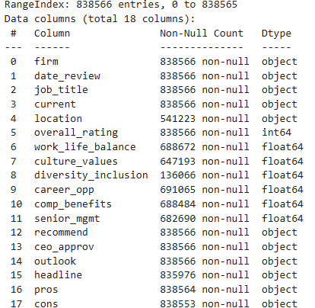
Jeu de données - Aperçu
Source : Glassdoor Job Reviews (Kaggle) (838 566 lignes)
Contenu : Avis d’employés et évaluations multi-critères.
Format : notes (quantitatives) + commentaires (texte libre).
Domaine : divers secteurs d’activité au Royaume-Uni
Avantages : volume suffisant, stabilité des thèmes.
Limite : biais possible lié à la surreprésentation de grandes entreprises.
Réduction appliquée pour rendre l’analyse NLP et l'entraînement des modèles plus gérables.

Slide 7
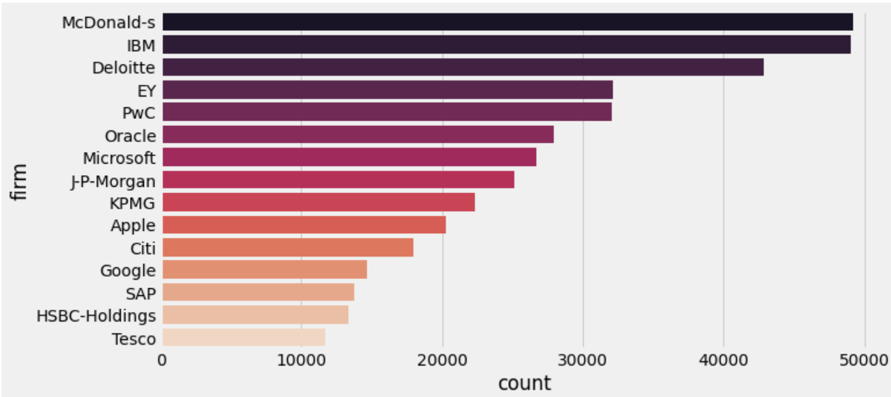
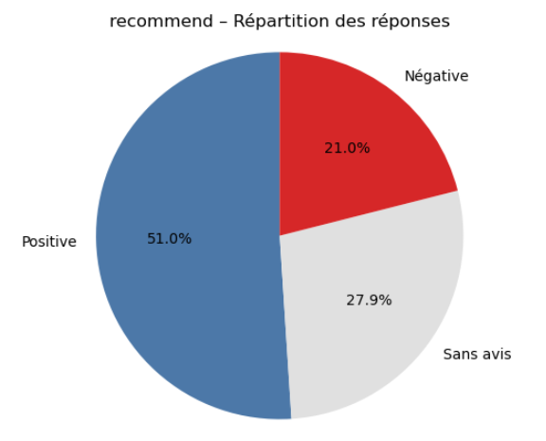
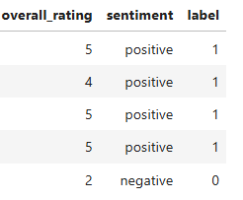
Préparation des données
TOP 10 des entreprises avec le plus d’avis
Réduction et filtrage
entreprises ≥ 5000 avis -> 33 firmes
(67% des données)
10 firmes les plus commentées
Objectif: équilibre entre volume suffisant (~345K lignes) et faisabilité technique
Choix de la variable cible
‘overall_rating’ retenue : champ le plus complet
‘recommend’ écarté : trop de valeurs nulles/ No opinion
Notes:
Les catégories v, r, x et o sont attribuées à la recommandation de l'entreprise ('recommend') avec les significations suivantes :
v - positive,
r - neutre,
x - négative,
o - sans opinion.

Slide 8
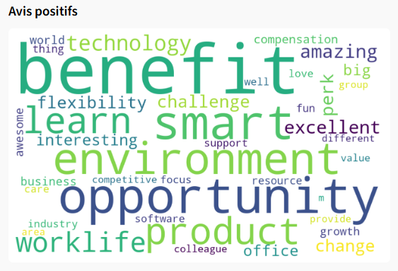
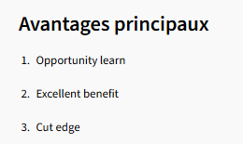
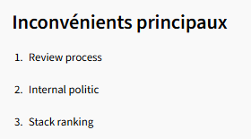
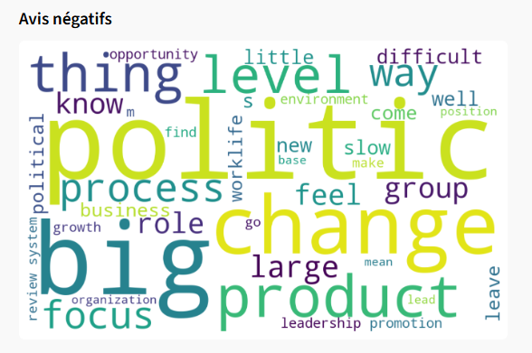
Analyse NLP
Prétraitement linguistique
Tokenisation et lemmatisation avec SpaCy
Suppression des stop words personnalisés
Fusion des champs headline, pros, cons
Exploration sémantique
Génération de WordClouds pour les points positifs et négatifs
Extraction des top n-grammes les plus fréquents (avantages / inconvénients)
Objectif : Identifier les termes et thèmes les plus récurrents pour chaque entreprise, indépendamment des notes numériques

Slide 9
Modélisation -méthodes appliquées
Résultats Machine Learning Supervisé
Setup | F1 Score(macro avg) | Précision (macro avg) | Temps traitement
TF-IDF +RegLog | 0.80 | 0.84 | 30 sec
Modèle simple mais performant, malgré le déséquilibre des classes. Rappel plus faible sur avis négatifs (0.57)
Word Embedding + RegLog +SMOTE | 0.77 0.73 | 0.82 0.76 | 3 min
Modèle moins performant que TF-IDF + RegLog Rappel faible négatif, amélioré avec SMOTE (0.53->0.81), mais précision en baisse.
Transformer (BERT) +Fine-tuning | 0.88 | 0.90 | ~9 heures
Modèle robuste et performant. Meilleure couverture globale, mais temps et ressources importants.

Slide 10
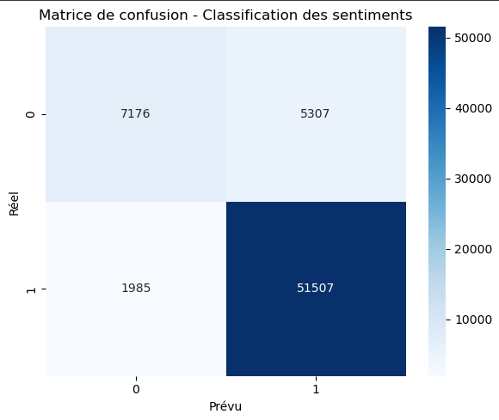
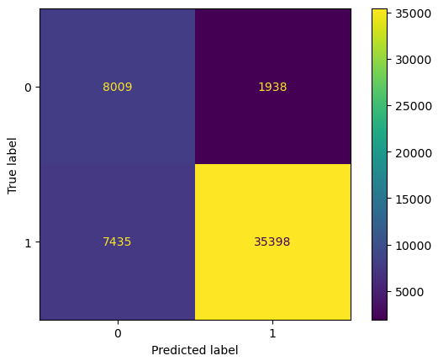
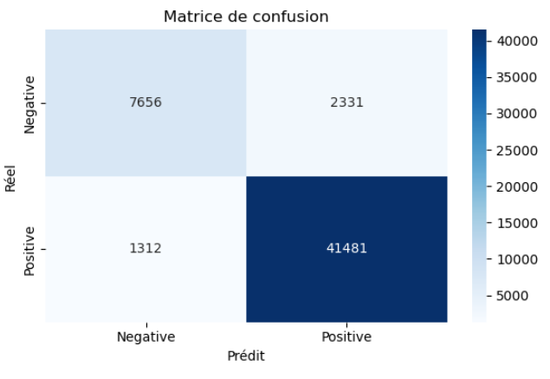
Modélisation - Résultats et limites
Les deux premières approches ont des difficultés à détecter les avis négatifs(classe 0), avec beaucoup de faux négatifs.
Malgré le suréchantillonnage, le déséquilibre initial n’est pas entièrement compensé.
Le Transformer montre de meilleures performances globales et une meilleure généralisation.

Slide 11
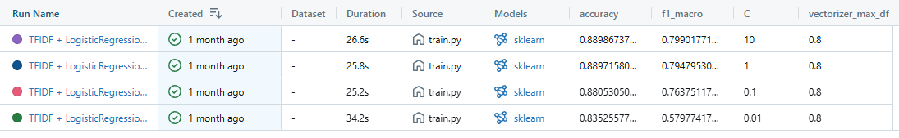
Choix du modèle et déploiement
Le modèle TF-IDF + LogReg a été retenu pour l'application déployée
Modèle | F1 Macro | Temps d'entraînement | Déploiement
TF-IDF + LogReg 0.80 moins d’une min ✅ Léger, adapté
Transformer 0.88 plusieures heures ❌ Trop lourd pour HF Spaces
Déploiement :
Modèle et tokenizer sauvegardés, puis réutilisés dans l’appli Streamlit
Tracking du modèle avec MLflow (versions, métriques, artefacts)

Slide 12
Axes d’amélioration
Ajouter des variables numériques ou catégorielles (notes par critère) au modèle pour mieux capter les nuances du sentiment
Prendre en compte l’évolution dans le temps des avis
Prédire les raisons pour lesquelles les employés sont satisfaits/insatisfaits -> algorithme de clustering
Développer un pipeline de prétraitement capable de gérer des formats de textes externes variés (.csv, .txt, etc.)

Slide 13

Merci de votre attention

